Slide 1

Aplikasi penghitungan Gaji
Oleh
kelompok 3:
DIDI NURAHMAN (17210135)
AHMAD SOLEH (17210397)
PROGRAM STUDI TEKNOLOGI INFORMASI
UNIVERSITAS BINA SARANA INFORMATIKA

Slide 2
Latar Belakang Pembuatan project
“aplikasi penggajian”
Permasalahan yang terjadi saat terjadi Perhitungan gaji kadang dapat dialami , apalagi jika suatu perusahaan hanya menggunakan perhitungan manual yang bisa saja terjadinya kesalahan perhitungan, masalah akurasi perhitungan dan potensi human error yang lebih tinggi.Kami membuat program yang dapat bisa membantu user, bila dalam suatu perusahaan terdapat banyak karyawan untuk menghitung jumlah jumlah gaji yang akan diterima oleh karyawan sesuai dengan jabatan dan kinerja para karyawan .

Slide 3
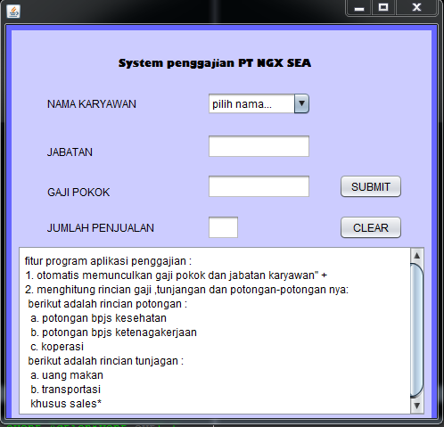

MEMBUAT FORM
DATA & SUMBER DATA
kami Membuat JFrame Form (main class) dan beri nama main.java. dalamProgram ini membuat bermacam element didalam form aplikasi penghitungan gaji ini. Berikut adalah paparan dari element-element nya:
$$→$$
Object | Edit Text | Variabel Name
jComboBox | Pilih nama… | Cbnamakaryawan
jLabel | System penggajian pt ngx sea | jLabel1
jLabel | nama karyawan | jLabel2
jLabel | jabatan | jLabel3
jLabel | gaji pokok | jLabel4
jLabel | jumlah penjualan | jLabel5
JTextField | - | tfgajipokok
JTextField | - | tfjabatan
JTextField | - | tfpenjualan
JButton | submit | submitbtn
JButton | clear | clearbutton
JTextArea | Fitur-fitur program | tarincian

Slide 4
Dalam project ini kami membuat 2 class
CLASS UTAMA : MAIN
CLASS : DATA KARYAWAN

Slide 5
Main.java
DataKaryawan.java
CLASS INI BERISI :
INISIALISASI FORM
ACTIONPERFORMED
(METHODE EKSEKUSI)
METHODE PENAMPIL VALUE
CLASS INI BERISI :
METHODE ATRIBUTE
(penyimpan value/nilai)

Slide 6

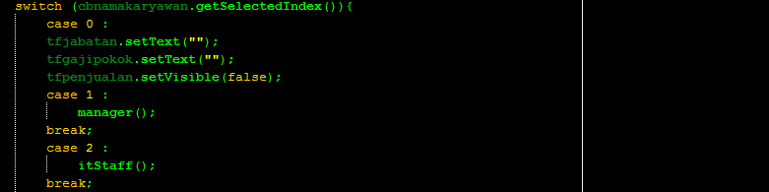
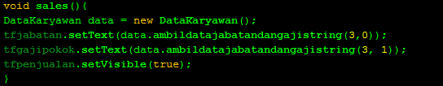
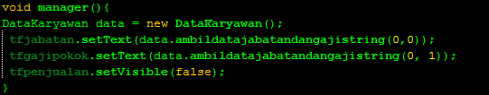
ALUR EKSEKUSI PROGRAM
Pada awal alur program Methode cbnamakaryawanactionperformed() yang akan terpicu :
karena secara default cbnamakaryawan telah menyimpan attribute nama setiap karyawan. Cbnamakaryawanactionperformed(), BERGUNA JIKA user MEMILIH SALAH SATU ATRIBUTE/ (NAMA) DALAM CBNAMAKARYAWAN. MAKAN AKAN MEMICU TFJABATAN DAN TFGAJIPOKOK TERISI SESUAI DENGAN JABATAN KARYAWAN TSB.
Dan secara default kami telah memberi setiap karyawan sebuah jabatan. Berikut adalah implementasinya.
BERIKUT ADALAH METHODE YANG AKAN MENGISI TFJABATAN DAN TFGAJIPOKOK SESUAI DENGAN JABATAN.

Slide 7
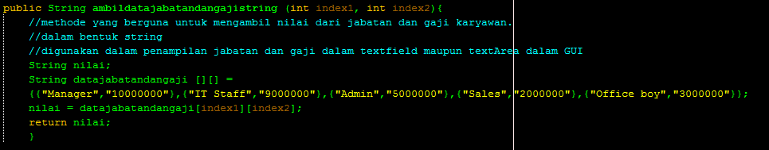
Pemanggilan nilai/value jabatan dan gaji diambil dari
Class datakaryawan: method ambildatajabatandangajistring()

Slide 8
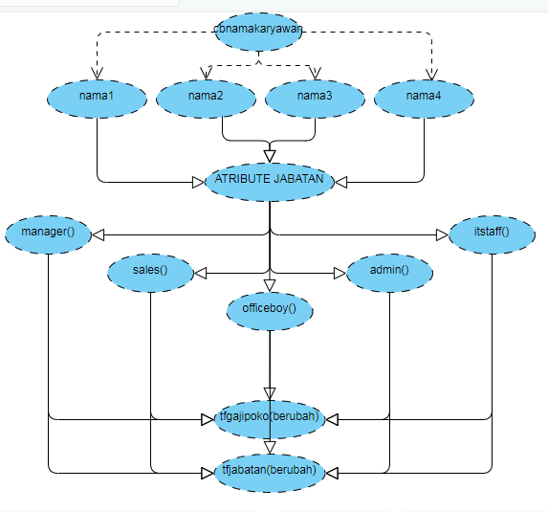
Iluistrasi alur eksekusi program 1 dengan flowchart
ket:
Setiap nama akan memiliki attribute jabatan
Sesuai dengan attribute jabatan, Tfgajipoko dan tfjabatan akan terisi

Slide 9
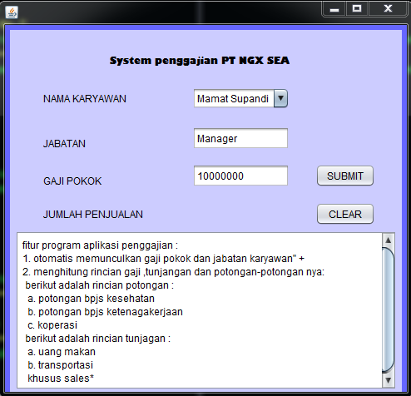
Before after

Slide 10
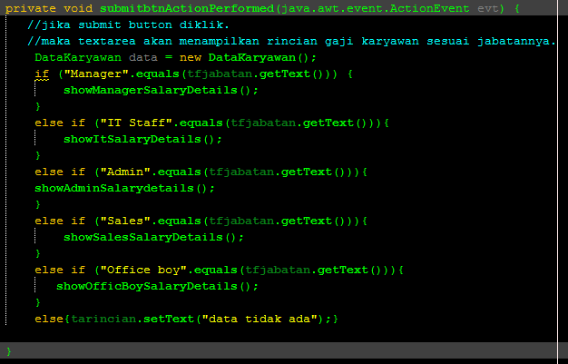
ALUR EKSEKUSI PROGRAM 2
Setelah tfjabatan dan tfgajipokok terisi, selanjutnya untuk melakukan penghitungan. Dengan klik tombol submit.
Berikut adalah alur lajutan programnya :

Slide 11
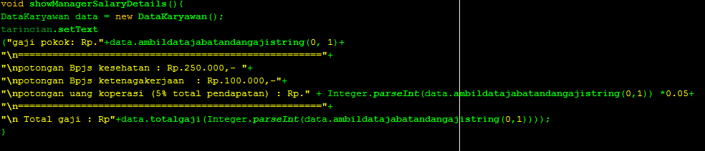
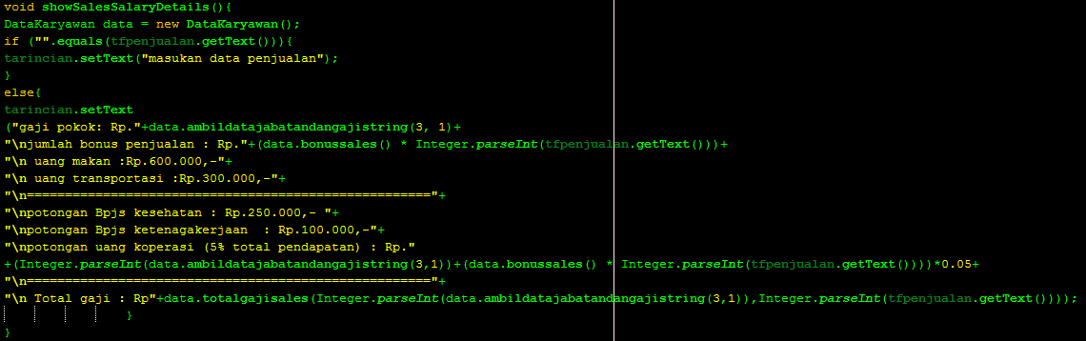

Slide 12
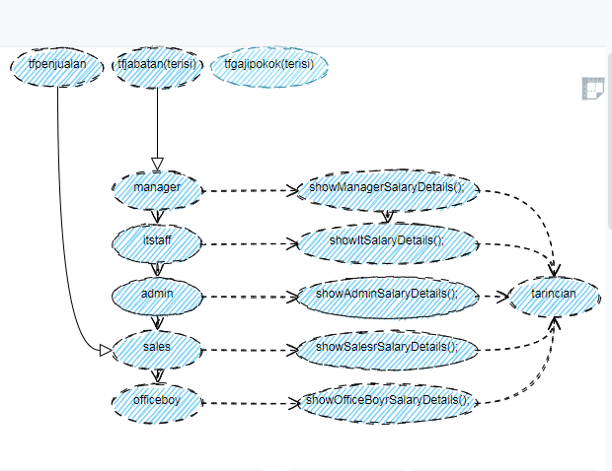
Iluistrasi Methode submitbtnactionperformed
ket :
Setelah tfjabatan dan gajipokok terisi. Jika user klik tobol submit maka Sesuai dengan isi dari tfjabatan : tarincian akan terisi detail dari gaji(pendapatan) karyawan terpilih melalui proses perhitungan dalam method showsalarydetails.
Tfpenjualan hanya akan tampil jika karyawan terpilih memiliki attribute jabatan sales

Slide 13
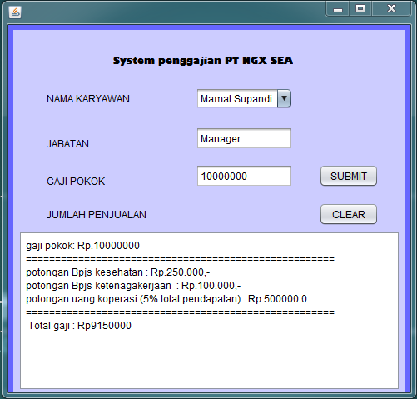
Before after

Slide 14

ALUR EKSEKUSI PROGRAM 3
Setelah program tereksekusi penuh dan memuat hasil.
Untuk menghapus semua hasilnya. Adalah dengan cara mengklik tombol clear
Berikut adalah programnya :
Setelah tombol clear diklik, seluruh element yang berada di formnya akan menjadi setelan semula atau kosong…

Slide 15
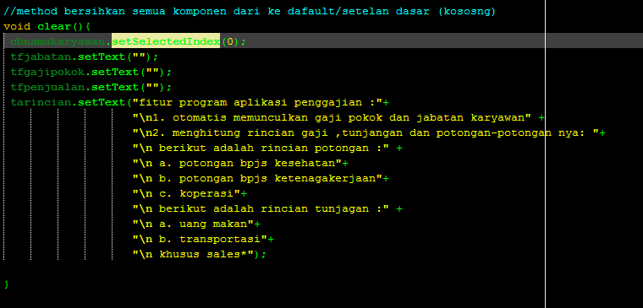

Slide 16
Sekian dan terimakasih

